Slide 1
Problem Solving
10942_팰린드롬?
규정

Slide 2
1
문제 인식
수열을 입력받고, 그 수열의 S번째 수부터 E번째 수까지가 팰린드롬인지 확인하는 문제
수열의 크기 N : 1~2,000
질문의 개수 M: 1~1,000,000
질문 받을때마다 팰린드롬인지 확인한다면 O(N)시간에 검사한다고 해도 2000 * 1000000 = 20억이므로 시간제한에 걸린다.
수열 입력받고 (0, 0)부터 (n, n)까지 다 저장해 놓고 질문 들어오면 저장해 놓은 값을 사용해야 함(DP)

Slide 3
2
문제 해결
(S, E)를 세 가지 경우로 나눈다.
1. S와 E가 같을 때(한글자)
=> DP[S][E] = 1
2. E가 S보다 1 클 때 (두글자)
arr[S] == arr[E] 일 때만 DP[S][E] = 1
3. 세 글자 이상인 경우
=> arr[S] == arr[E]이면서 DP[S+1][E-1] == 1일 때만 DP[S][E] = 1
(첫 글자와 마지막 글자가 같으면서 두 글자 사이가 팰린드롬일 때)

Slide 4
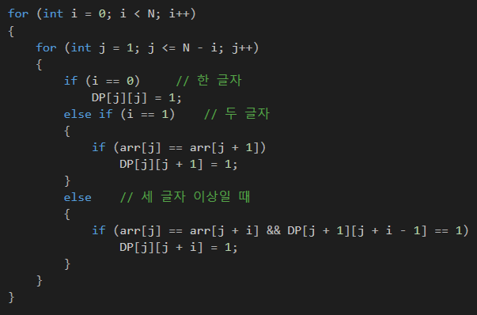
3
핵심 코드

Slide 5
4
시간 복잡도
팰린드롬인지 찾는데 N^2, 질문이 M개이므로 O(N^2 + M)

Slide 6
감사합니다
THANK YOU !

